Slide 1
PHP Internal
Lotushy
瀛渠, 2019年04月09日

Slide 2
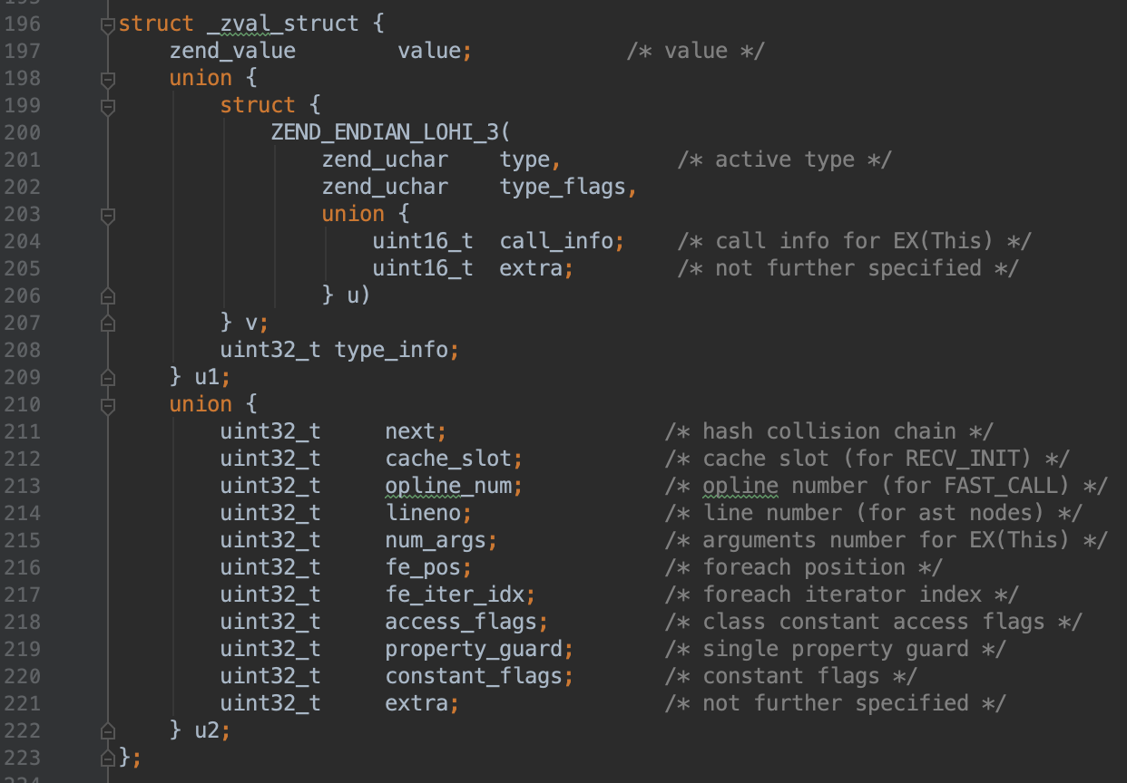
Zvals

Slide 3
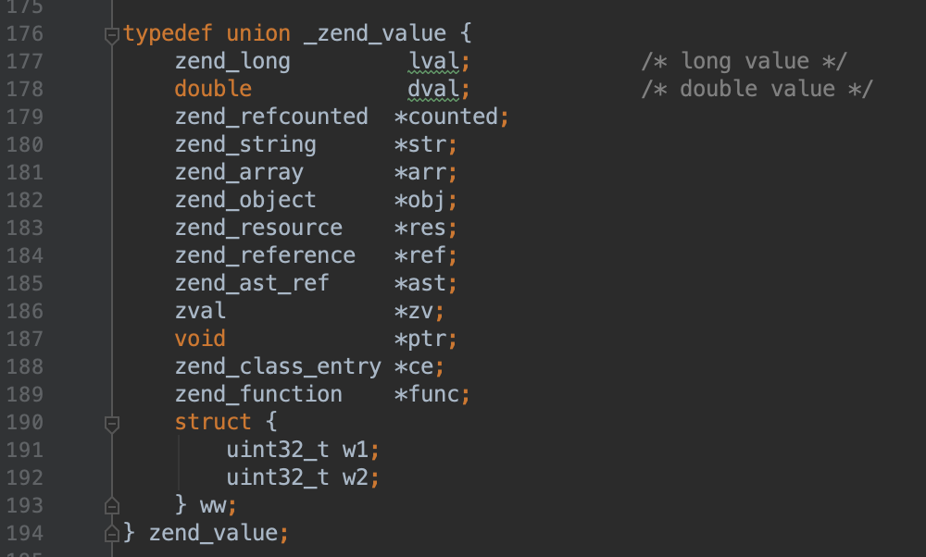
Zvals

Slide 4
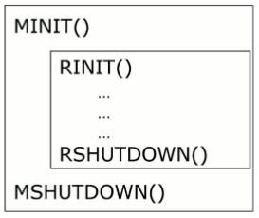
生命周期

Slide 5
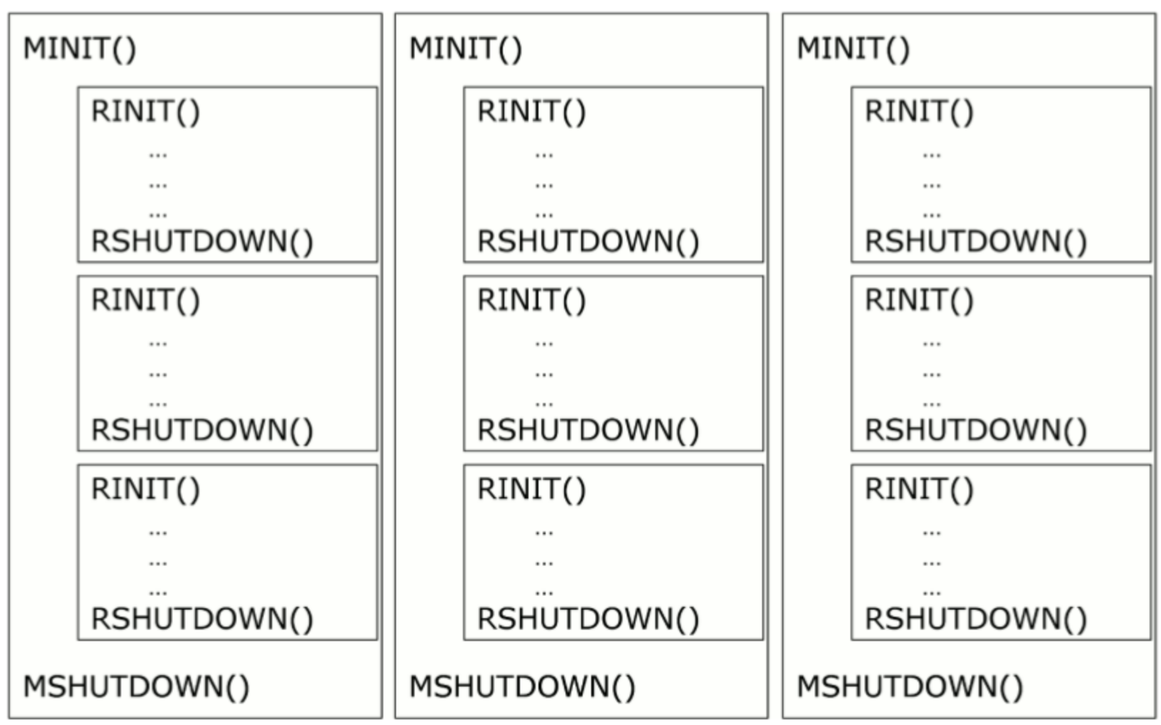
并行范式-多进程模式

Slide 6
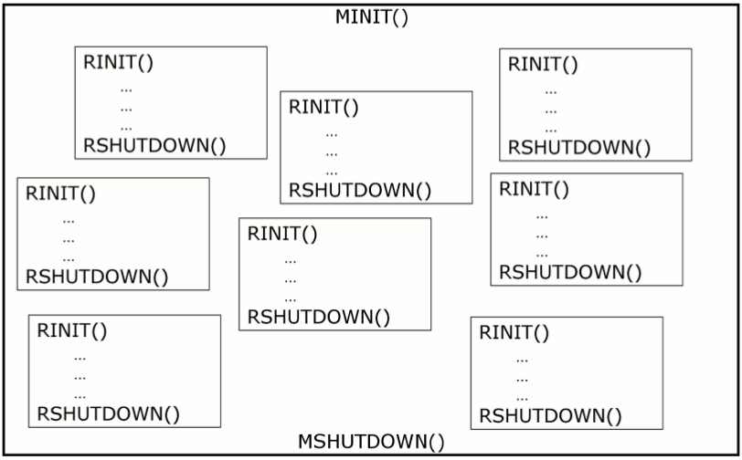
并行范式-多线程模式

Slide 7
extension-初始化及销毁
MINIT
pemalloc, no emalloc
to register INI entries
to register read-only zend_strings
php_module_startup()->zend_startup_modules->MINIT()
MSHUTDOWN
Pefree
php_module_shutdown()->zend_shutdown->zend_destroy_modules->MSHUTDOWN()

Slide 8
Extension-请求初始化
RINIT
php_request_startup()->zend_activate_module->RINIT()
RSHUTDOWN
php_request_shutdown()->zend_deactivate_modules->RSHUTDOWN()

Slide 9
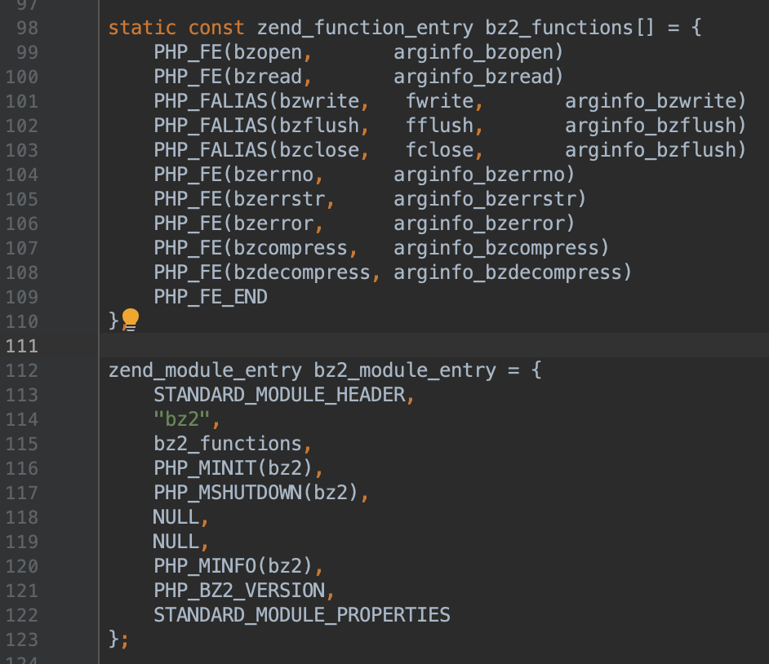
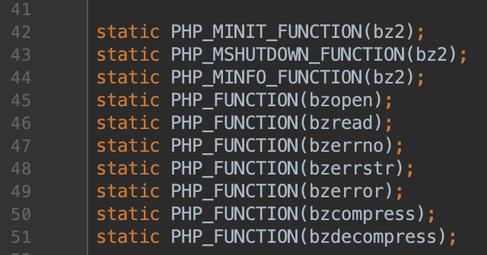
extension示例

Slide 10
Zend engine
Zend compiler
Zend executor
Zend opcache

Slide 11
虚拟机介绍
指令集架构(ISA)
基于栈的(jvm, hvvm)
基于累加器的
基于通用寄存器的(zend vm)
核心代码
PHP语法实现
Zend/zend_language_scanner.l
Zend/zend_language_parser.y
Opcode编译
Zend/zend_compile.c
执行引擎
Zend/zend_vm_*
Zend/zend_execute.c

Slide 12
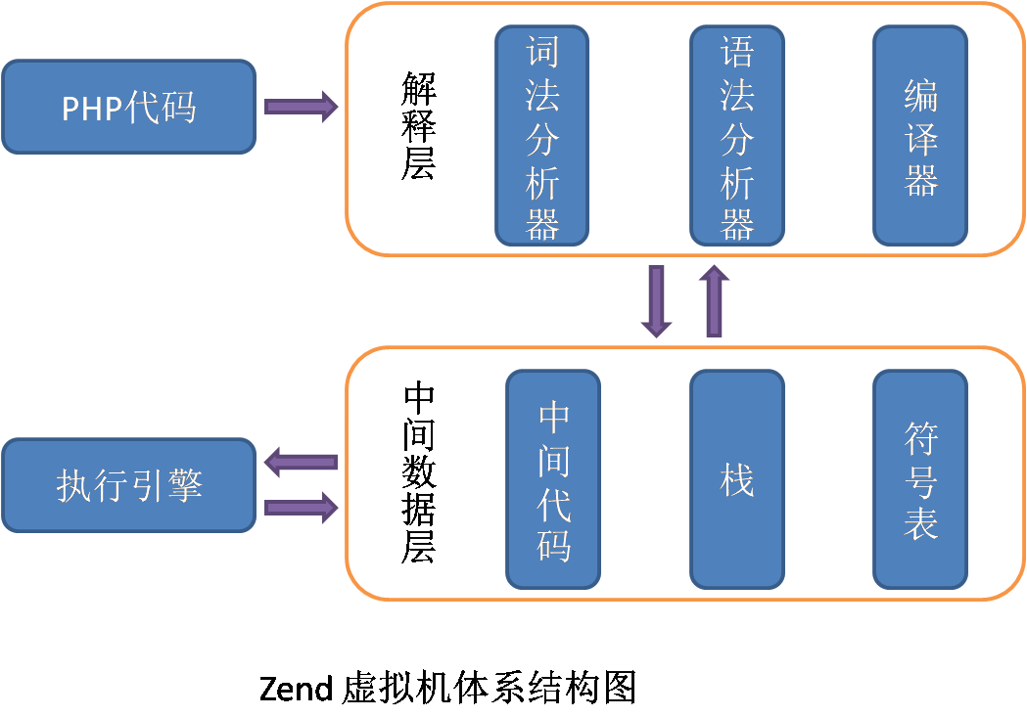
Zend vm体系结构

Slide 13
zendmm
Zend Memory Managment

Slide 14
引用
https://nikic.github.io/2017/04/14/PHP-7-Virtual-machine.html
https://phpinternals.net/categories/zend_virtual_machine

